Slide 1
Structure machine 2
Ch3. La logique séquentielle

Slide 2
Plan de chapitre
1. Bistables
1.1. Bistable S-R
1.2. Bistable S-R à entrée de validation
1.3. Bistable D
2. Bascules déclenchées par un front positif ou négatif
2.1. Horloge temps réel ou RTC (Real Time Clock) (rappels)
2.2. Introduction aux bascules déclenchées par un signal d’horloge
2.3.Bascule S-R déclenchée par signal d’horloge
2.4. Bascule D déclenchée par signal d’horloge
2.5. Bascule J-K déclenchée par signal d’horloge
2.6. Entrées asynchrones
3. Applications de bascules

Slide 3
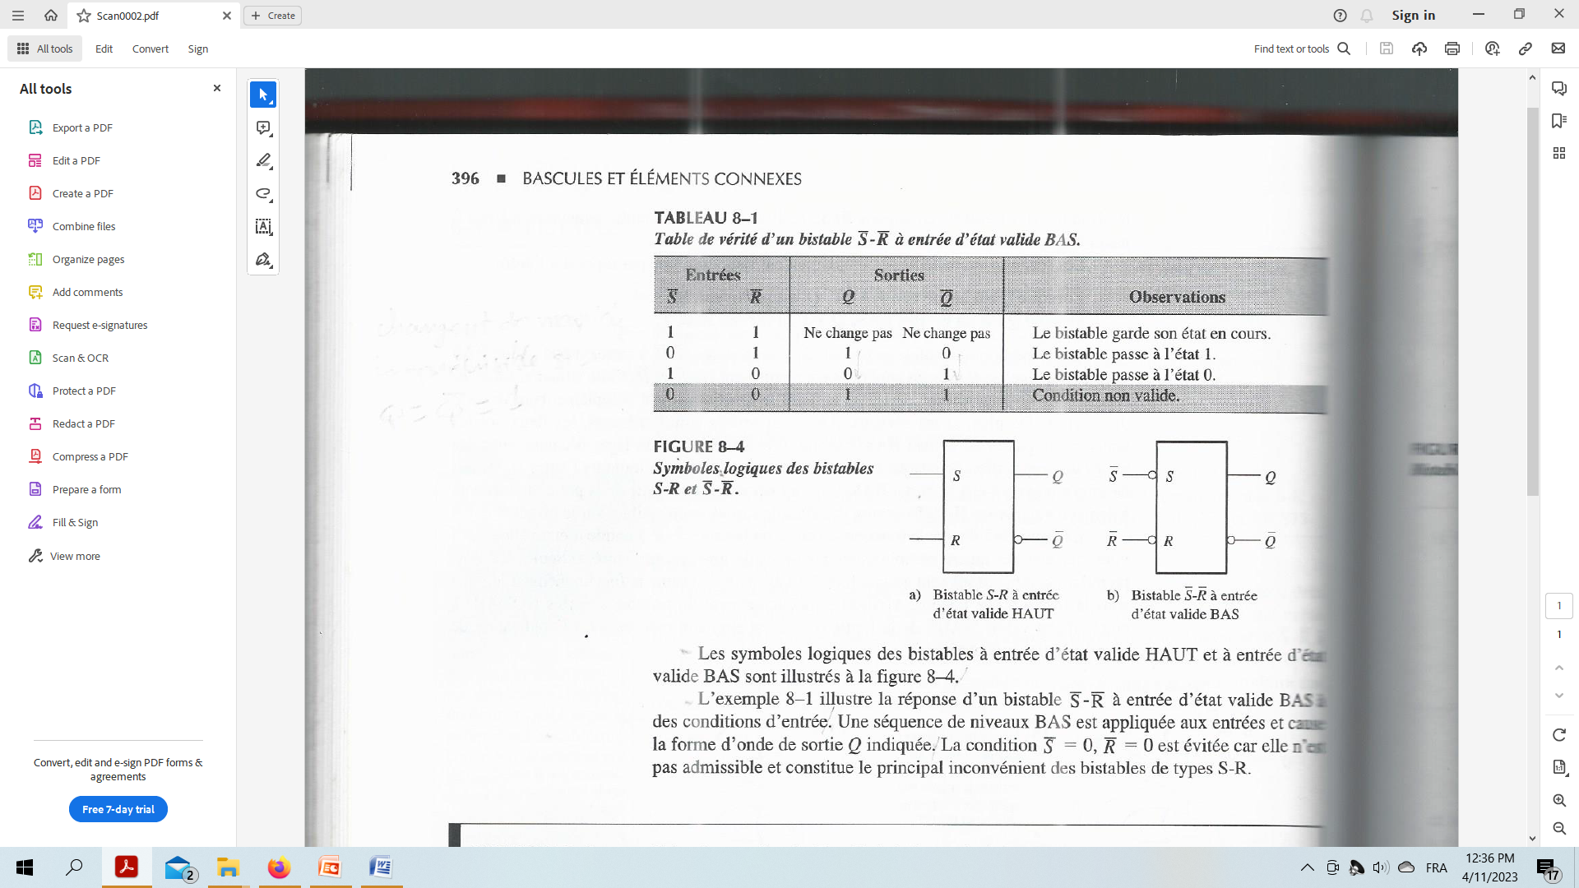
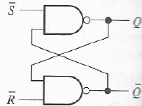
1. Bistables
1.1. Bistable S-R
Q = 1 (la sortie qui correspond à ) ⬅➔ Le bistable est à
l’état 1 (SET)
Q = 0 (la sortie qui correspond à ) ⬅➔ Le bistable est à
l’état 0 (RESET)
Bistable à entrée d’état
valide BAS ( )

Slide 4
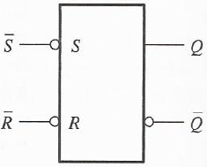
1.1. Bistable S-R (suite)
Symbole logique de bistable à entrée d’état
valide BAS

Slide 5
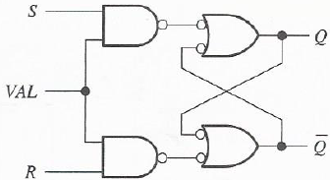
1.2. Bistable S-R à entrée de validation
VAL | S | R | Q_{n} | Q̅_{n}
0 | X | X | Q_{n-1} | Q̅_{n-1}
1 | 0 | 0 | Q_{n-1} | Q̅_{n-1}
1 | 0 | 1 | 0 | 1
1 | 1 | 0 | 1 | 0
1 | 1 | 1
Condition non valide
Diagramme logique d’un bistable S-R
à entrée de validation
Table de vérité d’un bistable S-R
à entrée de validation
Bistable S-R à entrée de validation
  VAL = 1 ➔ Q = f(S,R) et Q̅ = f(S,R) comme dans un bistable S-R à entrée
  d’état valide HAUT
  VAL = 0 ➔ Q et Q̅ ne changent pas

Slide 6

1.2. Bistable S-R à entrée de validation (suite)
Symbole logique de bistable S-R à entrée de validation

Slide 7
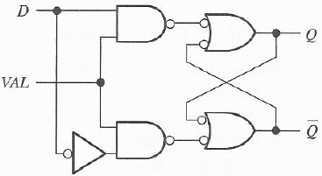
1.3. Bistable D
Le bistable D est un type de bistable à entrée de validation
VAL | D | Q_{n} | Q̅_{n}
0 | X | Q_{n-1} | Q̅_{n-1}
1 | 0 | 0 | 1
1 | 1 | 1 | 0
Table de vérité d’un bistable D
Diagramme logique d’un bistable D (D pour donnée)
Bistable D
  VAL = 1 ➔ Q = D (Q suit l’entrée D)
  VAL = 0 ➔ Q et Q̅ ne changent pas

Slide 8

1.3. Bistable D (suite)
Symbole logique de bistable D

Slide 9
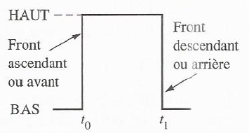
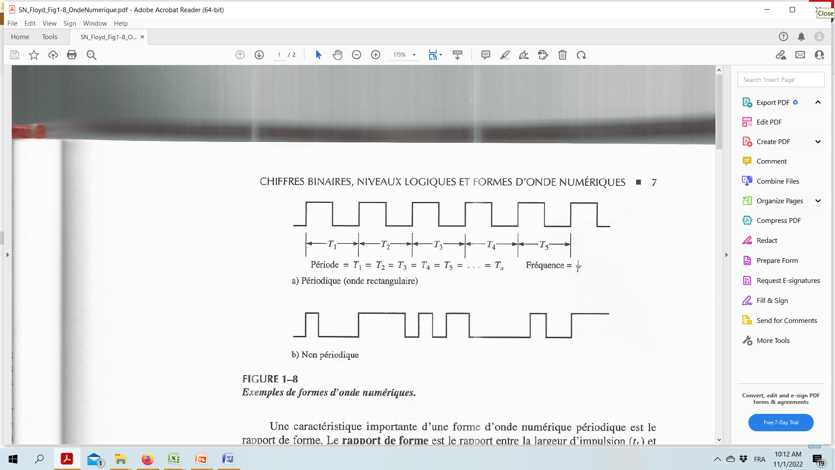
2. Bascules déclenchées par un front positif ou négatif
2.1. Horloge temps réel ou RTC (Real Time Clock) (rappels)
Une impulsion
(front positif)
(front négatif)
Une onde numérique (onde impulsionnelle) = une série d'impulsions (trains
d'impulsions)
HAUT représente le 1 & BAS représente le 0 (principe de codage)
Une onde impulsionnelle contient des informations binaires (succession de bits)

Slide 10
2. Bascules déclenchées par un front positif ou négatif
2.1. Horloge temps réel ou RTC (Real Time Clock) (rappels)
Une onde impulsionnelle périodique ➔ Définition d’un signal dit d’horloge
Chaque onde impulsionnelle créée par un circuit (sa forme) dépend (se
synchronise à partir d'un) du signal d'horloge
Exemple 1➔ Les signaux impulsionnels sortant d’un compteur dépendent du signal d’horloge
Exemple 2 ➔ Les signaux d’un système électronique (ou système informatique) assurant des fonctions électronique numériques se synchronisent à partir d’un signal d’horloge

Slide 11
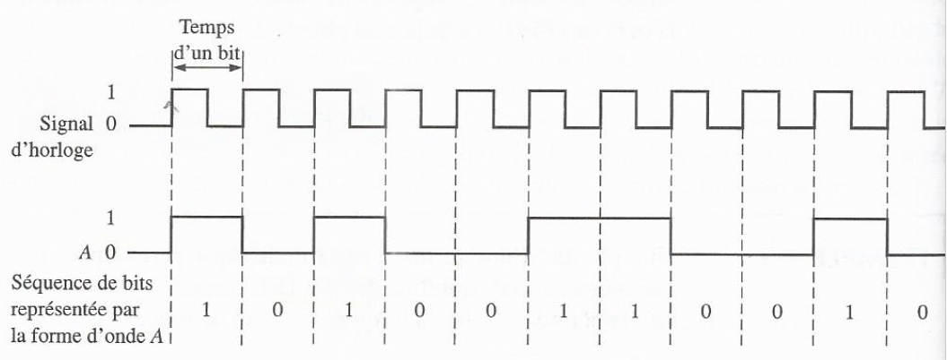
2. Bascules déclenchées par un front positif ou négatif
2.1. Horloge temps réel ou RTC (Real Time Clock) (rappels)

Slide 12
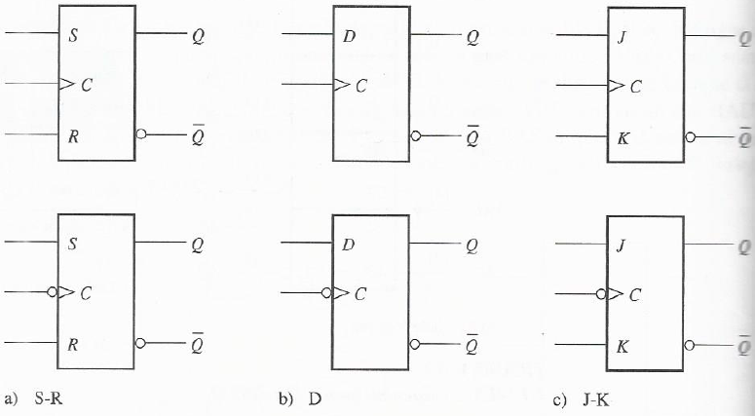
2. Bascules déclenchées par un front positif ou négatif
2.2. Introduction aux bascules déclenchées par un signal d’horloge
Front positif ou négatif du signal d’horloge ➔ Entrée de commande (C) d’une bascule ➔ La sortie de la bascule change d’état (changements de la sortie de la bascule synchronisés par le signal d’horloge) ➔ La bascule est un élément multivibrateur bistable synchrone

Slide 13
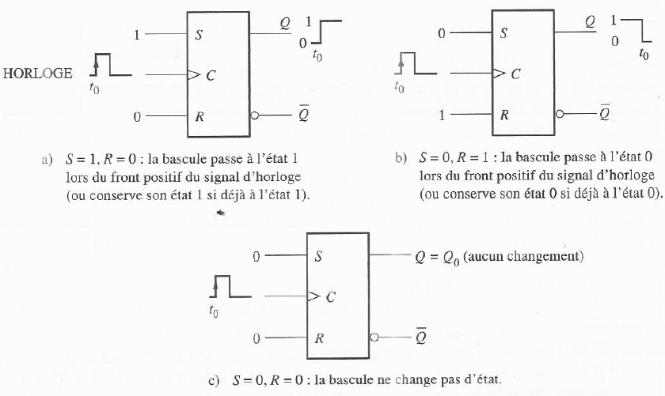
2. Bascules déclenchées par un front positif ou négatif (suite)
2.3.Bascule S-R déclenchée par signal d’horloge
2.3.1. Fonctionnement d’une bascule S-R à déclenchement par front positif
condition non valide

Slide 14
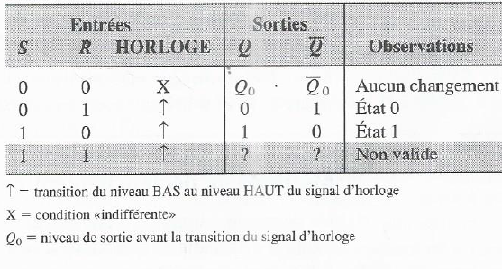
2. Bascules déclenchées par un front positif ou négatif (suite)
2.3.Bascule S-R déclenchée par signal d’horloge
2.3.2. Table de vérité d’une bascule S-R à déclenchement par front positif

Slide 15
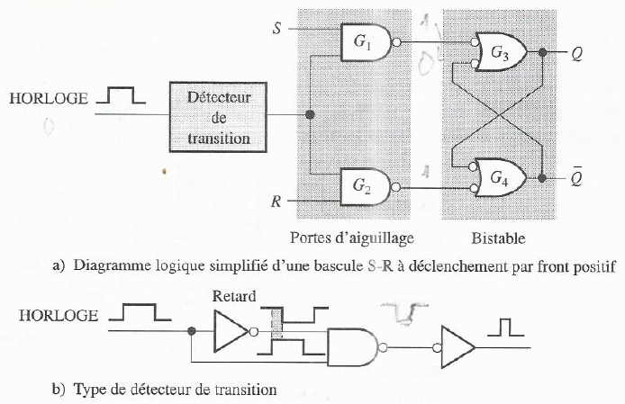
2.3.Bascule S-R déclenchée par signal d’horloge (suite)
2.3.3. Méthode de déclenchement par front positif ou négatif
La différence entre le bistable S-R et la bascule de même type est que cette dernière possède un détecteur de transition de déclenchement

Slide 16
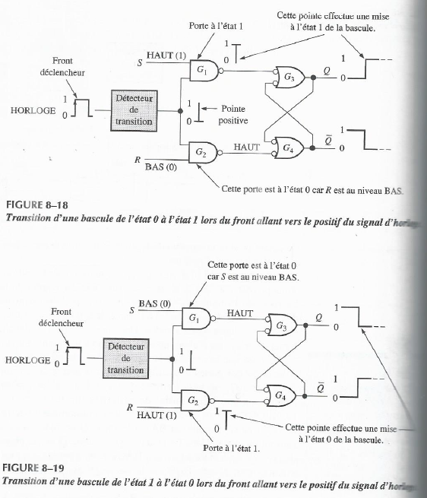
2.3.3. Méthode de déclenchement par front positif ou négatif (suite)

Slide 17
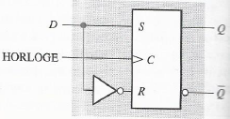
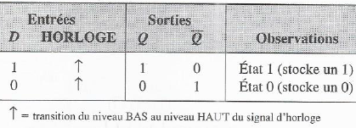
2. Bascules déclenchées par signal d’horloge (suite)
2.4. Bascule D déclenchée par signal d’horloge
Bascule D déclenchée par signal d’horloge =
Bascule S-R déclenchée par signal d’horloge
+
inverseur
Table de vérité d’une bascule D à déclenchement par front positif

Slide 18
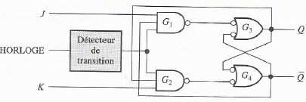

2. Bascules déclenchées par signal d’horloge (suite)
2.5. Bascule J-K déclenchée par signal d’horloge
Diagramme logique simplifié d’une bascule J-K à déclenchement par front positif
Le mode de basculement de
la bascule J-K
se produit lorsque J = 1 et K = 1
Le mode de basculement (changement à l’état opposé à chaque nouvelle pointe du signal d’horloge

Slide 19
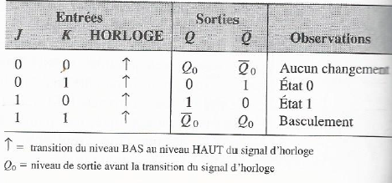
2. Bascules déclenchées par signal d’horloge
2.5. Bascule J-K déclenchée par signal d’horloge (suite)
Table de vérité d’une bascule J-K à déclenchement par front positif

Slide 20
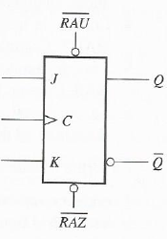

2. Bascules déclenchées par signal d’horloge
2.6. Entrées asynchrones
Entrées asynchrones permettent d’affecter l’état de la bascule indépendamment du
signal d’horloge
  RAU ou SET ou PRESET ou S_{D} pour remise à 1
  RAZ ou RESET ou CLEAR ou R_{D} pour remise à 0
Diagramme logique d’une bascule J-K munie d’entrées asynchrones de niveau valide BAS

Slide 21
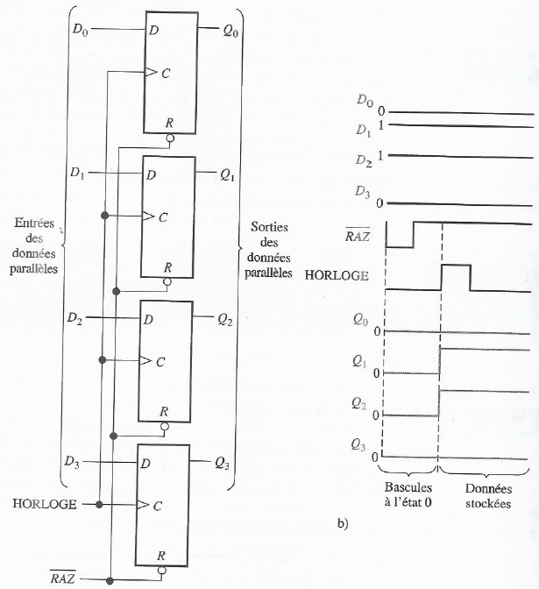
3. Applications de bascules
3.1. Stockage parallèle de données dans un registre de base
Quatre bascules utilisées pour le stockage parallèle de données (un registre de base)

Slide 22
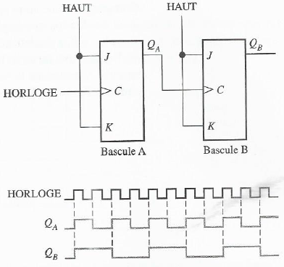
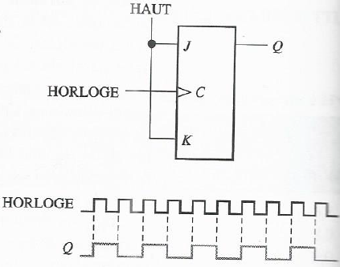

3. Applications de bascules
3.2. Division de fréquence
Deux bascules J-K utilisées pour diviser la fréquence du signal d’horloge par 4
Bascule J-K servant
de diviseur de fréquence
Le nombre des bascules n ➔ Onde sortante en Q dont

Slide 23
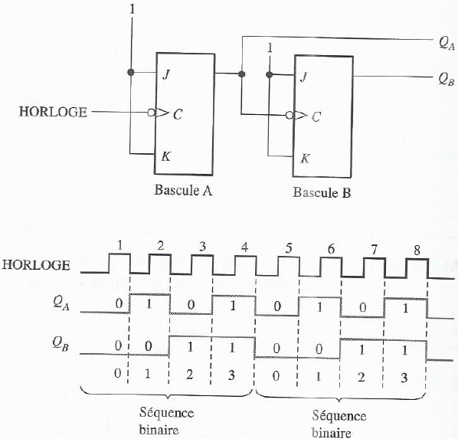
3. Applications de bascules
3.3. Comptage (Compteur numérique à base des bascules)
Deux bascules générant une séquence binaire ascendante (00, 01, 10, 11)
Deux répétitions (00, 01, 10 , 11) sont illustrées

